Slide 1
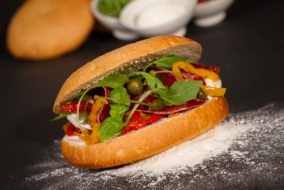
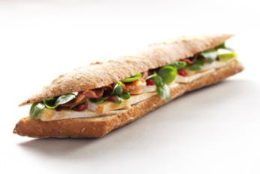
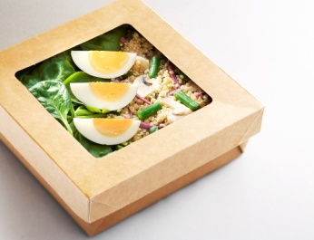
L’esprit Twenty, c’est du plaisir et de la liberté
selon votre envie du moment !
Des sandwiches sur-mesure réalisés à la minute…
# Choisissez votre pain
# Assaisonnez d’une sauce savoureuse
# Ajoutez 3 ingrédients et 1 condiment
# Dégustez votre sandwich chaud ou froid
Mais aussi…
Des sandwiches club, des Wraps, des tartes salées, des salades.
Retrouvez vos desserts préférés, les produits de Michel et Augustin.
Rafraîchissez vous avec les nouvelles boissons, Arizona, Innocent….
Formule salade maison
5,93 € TTC
1 salade + 1 dessert + 1 boisson
Formule sandwich sur mesure
6,49 € TTC
1 sandwich + 1 dessert + 1 boisson
Ou à la carte

